Slide 1
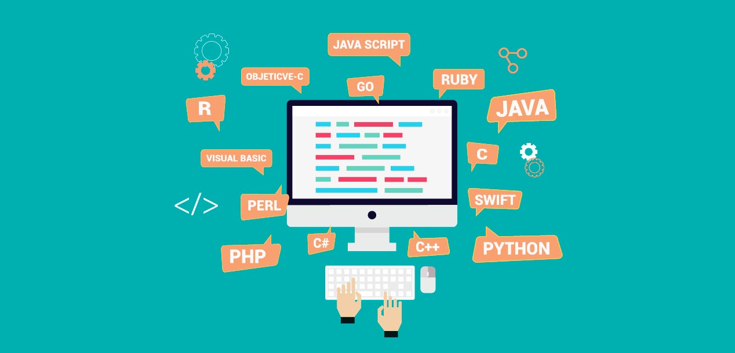
Introdução a programação
Caio Teodoro de Paula

Slide 2
Tópicos
O que é programação?
Introdução ao PHP
O que é MVC?
Projeto prático

Slide 3
O que é programação?
Programação é a execução de tarefas repetidas
Através de comandos ou como mas conhecido trechos de código.
<?php
$ladoDoQuadrado = 40;
$area = $ladoDoQuadrado * $ladoDoQuadrado
<?php
$ladoDoQuadrado = 40;
$area = calculaArea($ladoDoQuadrado);
echo $area; // area = 1600
function calculaArea($lado) {
return $lado * $lado;
}

Slide 4
Como aprender a programar?
Aprenda uma linguagem inicialmente
Tenha uma boa IDE, uma boa e gratuita é o Vscode
Coloque sempre em prática o seu aprendizado
Exercite sempre sua lógica de programação
Compartilhe os seus projetos de estudo, usando alguma ferramente de vercionamento
Não desista, de estudar e de resolver bugs o inicio pode ser dificíl mas você vai conseguir

Slide 5
O que é o PHP?
PHP é uma linguagem de código aberto (open source), para o desenvolvimento de aplicações do lado do servidor ou seja ela é diferente do html que é gerada no lado do cliente.
A declaração de variáveis é obrigatório o uso do $ (cifrão).
<?php
$minhaIdade = 40; // isso é uma variável

Slide 6
O que é o PHP?
Exemplo de declaração de uma variável em php.
<?php
$meuNome; // isso é uma variável
$minhaIdade ; // isso é uma variável
$meuNome = ‘caio teodoro’; // isso é uma variável recebendo valor
$minhaIdade = 40; // isso é uma variável recebendo valor

Slide 7
O que é o PHP?
Com o PHP é possivél desenvolver Api’s, páginas Web e processos.
Embora seu grande uso sejá em páginas Web e Api’s, usando alguns frameworks famosos como Laravel, Codeigniter entre outros.
Ele também possui uma documentação completa em seu site.

Slide 8
O que é MVC?
É um padrão de arquitetura de software onde é feita a separação entre a visulização do usuário, a regra de negócio da aplicação e a interação com o banco de dados.

Slide 9
O que é MVC?
M: de model responsável por interagir com alguma forma de armazenar dados e recuperá-los.
V: de view responsável por devolver a famosa tela estilizada no frontend ou o resultado final de algum dado.
C: de controller responsável por fazer a comunicação entre a view e a model.

Slide 10
Estrutura MVC
View
Model
Resposta
Controller
Solicitação
Usuário

Slide 11
Projeto prático
Vamos montar uma pagina em php capaz de pegar as dúvidas dos nossos alunos e salvar temporariamente.
Link para o projeto: https://github.com/CaioDePaula/student-questions-mvc

Slide 12
Referências
https://github.com/CaioDePaula/
https://www.alura.com.br/artigos/5-passos-para-aprender-a-programar
https://www.php.net/

Slide 13
Obrigado pela atenção e acessem meu git hub :)

